Slide 1
「中影公司股權移轉案」
補充報告
財 政 部
96.1.31

Slide 2
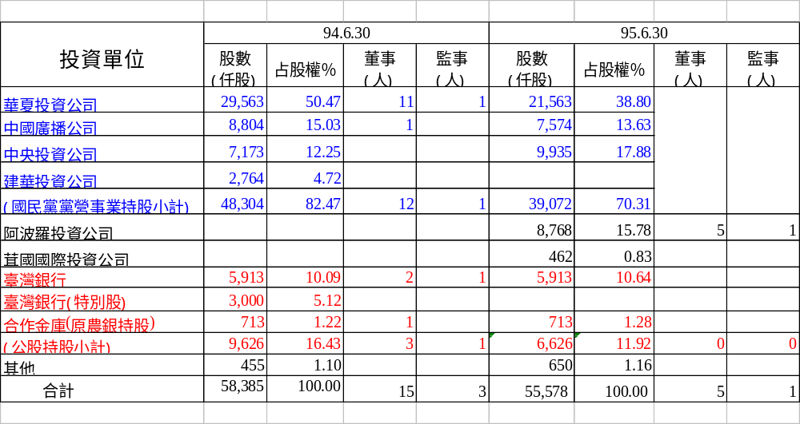
壹、中央電影公司股權結構

Slide 3
貳、涉及公股權益部分
一、爭議焦點
(一)公股董監事席次喪失
  1. 95.6.23中影公司召開股東常會，提案特別
  股收回
  2. 95.6.24召開董事會提案召開臨時股東會改
  選董監事
  3. 95.7.14臨時股東會改選董監事，致臺銀及
  農銀原有之董監事席次均喪失。

Slide 4
一、爭議焦點
(二)資產處分有脫產之嫌
  1. 95.6.23中影公司股東常會通過「處分資產
  準則」，規定該公司處分資產，僅需董事會
  通過，規避股東會之決議過程。
  2. 95.10.11股東臨時會決議處分資產議案暫停
  處理，惟期間該公司已多次洽特定人進行議
  價。

Slide 5
二、訴訟進行情形
(一)訴請95.6.23股東常會及95.6.24董事會
決議無效
  1.台銀於95.7.21，合庫於95.7.24提出。
  2.預定於96年2月12日第6次開庭。
(二)訴請撤銷95.7.14董監改選結果
  1.台銀於95.8.11提出。
  2.預定於96年2月7日第3次開庭。

Slide 6
二、訴訟進行情形
(三)聲請假處分，暫時停止中影董監事之職權
  1. 95.8.28台銀向法院聲請。
  2. 95.10.3台北地方法院以「難謂有為防止發生重大之損害或避免急迫之危險或有無其他相類之情形而有必要」裁定駁回。
  3. 95.10.13臺銀抗告，經臺灣高等法院駁回；
  96.1.12臺銀向高等法院再抗告。

Slide 7
三、擬議之對策
(一)擬不以監察人身分查核公司帳冊
  1.公股形式上已不具有監察人身分
  2.須視法院判決勝訴確定，時程緩不濟急。
(二)擬聲請法院選派檢查人查帳
  1.公司法第245條第1項規定：「繼續一年以上，持有已發行股份總數百分之三以上之股東，得聲請法院選派檢查人，檢查公司業務帳目及財產情形」。
  2.已協調臺銀及合庫(目前持股合計11.92%)於日內聲請。

Slide 8
參、有關追討不當取得國家資產部分
一、土地清查情形
(一)90年間監察院調查認有19家日產戲院由國民
黨轉帳取得。
(二)清查結果，僅其中新世界等11家為日產戲
院，並轉帳予國民黨、登記在中央電影公司
名下。
(三)11家戲院中扣除2家原為地方政府所有，另已
移轉第三人或被徵收部分， 92年間中影公司
名下尚有5家戲院， 土地公告現值計9億餘
元。

Slide 9
二、協商經過
(一)本部主張5家戲院按原物，或按當期土地公告
現值加四成計算價金(12億8,100萬元)返還。
(二)國民黨僅願以93年度土地公告現值扣除增值
稅，再按華夏等公司持有中影股權比例
82.24%計算之金額3億4,491萬元返還國庫，
93年間並將宜蘭新生戲院出售。

Slide 10
三、後續處理意見
(一)持續與國民黨協商返還事宜。
(二)對中影公司不動產聲請假處分可行性低。
(三)應加強提醒民眾承受中影不動產可能之風險。

Slide 11
報告完畢
恭請 裁示

